Slide 1

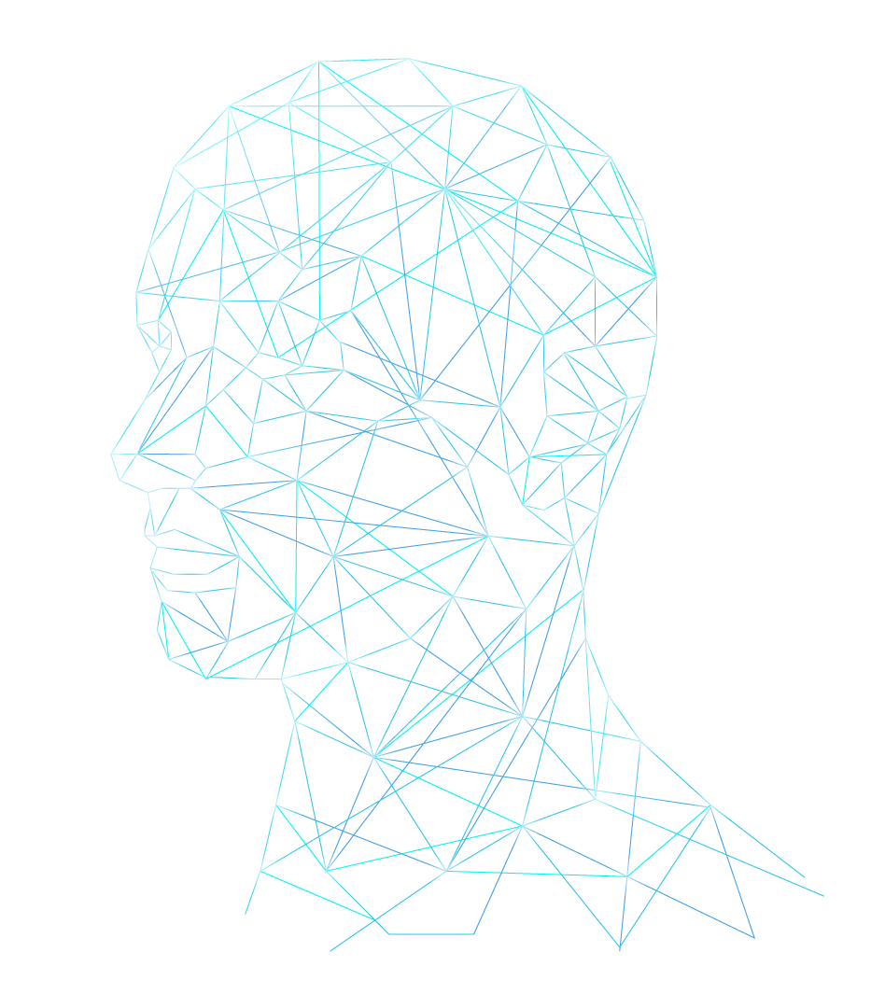
ПРОГРАММА ДЛЯ РАСПОЗНАВАНИЯ ЛИЦ
ПРОЕКТ
Выполнил ученик 10 «Б» класса Мыльников Евгений.
Руководитель: Бугрышева Татьяна Николаевна.

Slide 2

АКТУАЛЬНОСТЬ ПРОЕКТА
В течение недели я ежедневно наблюдал за входом учеников в школу (в первую и вторую смены).
По итогам наблюдений я выявил статистику, отражённую в диаграмме на рисунке.
Таким образом, мы видим, что большинство учеников (62%) испытывают сложности с картами доступа к турникетам.

Slide 3
ПРОБЛЕМА
Турникеты с ключ-картой не всегда безопасны и удобны для использования.
ЦЕЛЬ
Разработать программу распознавания лиц для биометрического турникета до защиты проекта.

Slide 4
ЭТАПЫ РАБОТЫ
До 03.11.2024
До 30.11.2024
До 01.02.2025
До 10.02.2025
До 30.03.2025
До 15.03.2025
До 15.11.2024
До 20.12.2024
До 05.02.2025
До 18.03.2025
Оптимизация кода
Изучение работы распознавания лиц
Изучение документации к фреймворку
Создание метода распозавания лиц
Обучение нейросети запомиаинию лиц
Добавление способов загрузки изображений
Сборка и компиляция
Изучение фреймворков
Создание базы данных для хранения истории
Создание базы данных для хранения изображений

Slide 5
ИСТОЧНИКИ ИНФОРМАЦИИ
Статья об алгоритмах распознавания лиц (https://habr.com/ru/articles/301096/)
Статья о признаках отличительных черт лиц (https://pythonist.ru/raspoznavanie-licz-pri-pomoshhi-python-i-opencv/?ysclid=m3ssz9b6e8356687970)
Статья о фреймворке распознавания лиц (https://thecode.media/face-train-2/)

Slide 6
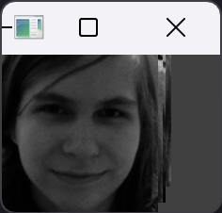
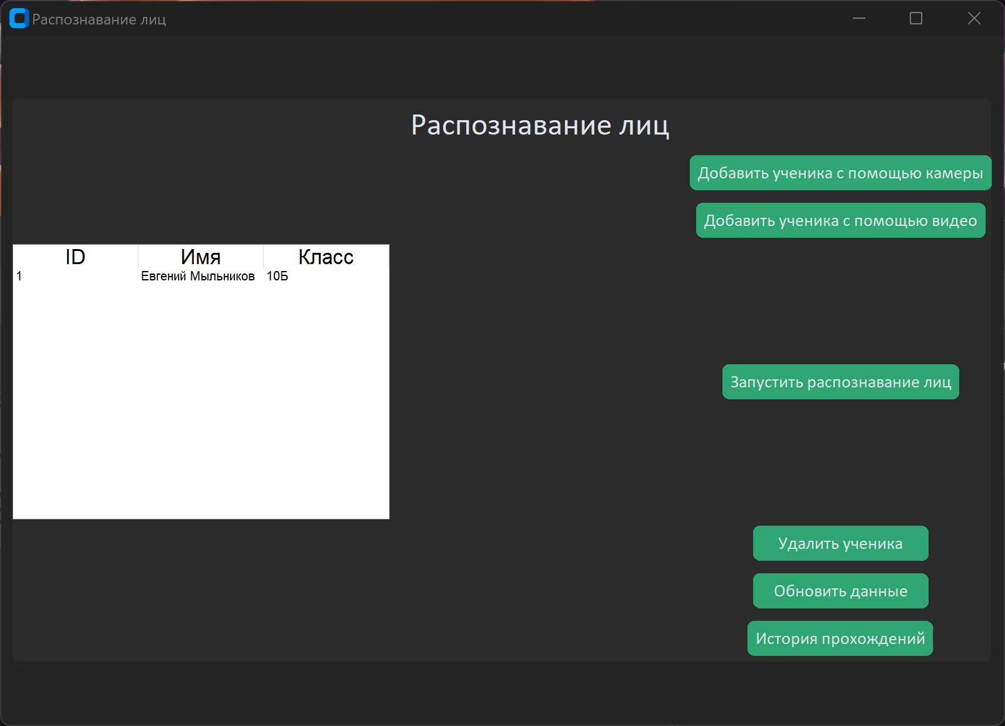
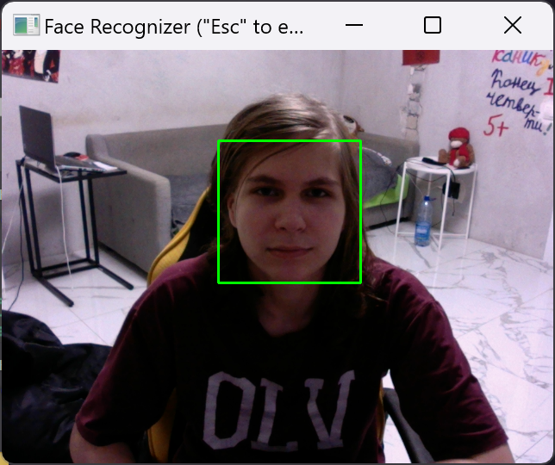
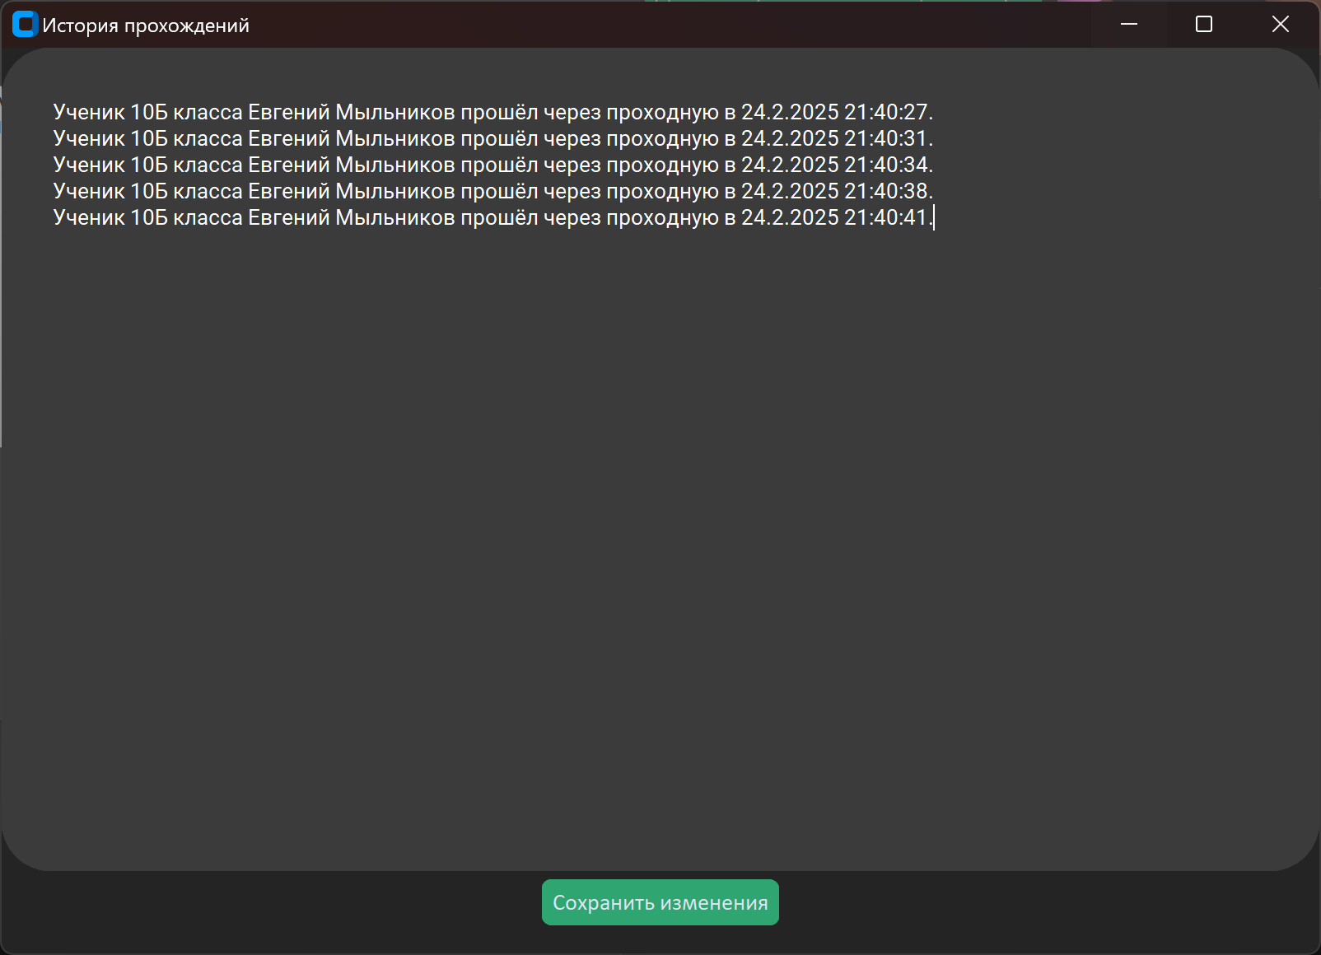
Результаты
Процесс анализа изображения нейросетью
Работоспособность программы
Главное меню программы
Сохранённая история данных

Slide 7
ВЫВОД
Таким образом, в ходе работы над проектом мне удалось создать программу для распознавания лиц, которую в дальнейшем можно использовать в школьных турникетах.
В процессе работы над проектом я научился работать с новыми для себя фреймворками в языке программирования Python, а также грамотно распределять своё время, чтобы выполнять в сроки поставленные для проекта задачи.

